Slide 1

Linux基础
第10讲 网络相关操作

Slide 2
远程连接
Linux作为服务器系统，通常需要管理员远程连接。
目前用于支撑此服务的协议是SSH。
SSH是为远程登录会话制定的安全协议，当然也可以用于其他网络服务。

Slide 3
Ubuntu安装SSH服务
sudo apt install openssh-server
通常会自动把openssh-client和openssh-sftp-server也安装上。
一个是SSH客户端，另一个是安全文件传输服务程序。

Slide 4
检查是否开启SSH服务
ps -e | grep ssh
在Ubuntu上会显示sshd的搜索结果，说明SSH服务已经启动。

Slide 5
ssh命令与IP地址
安装openssh后，可通过命令ssh进行远程连接。
这需要机器对外提供IP地址，查看IP地址：
ip addr 或 ip address 或 ip a

Slide 6
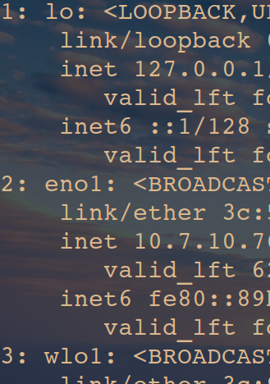
查看IP地址结果
本机回环地址
在不同的设备，或不同的系统上，会有不同的名称。
但都可以通过名称以及其他描述确定设备类型。
有线IP地址
无线IP地址

Slide 7
如何进行远程连接测试
使用另一台机器，通过ssh客户端连接：
ssh -l oklinux -4 192.168.1.102（机器IP地址）
-l跟用户名， -4表示后面是IPv4的地址。
此时会询问你是否保存密钥信息等（一大段英文），最后会有yes/no?
直接输入yes确认。

Slide 8
相互访问
两人或多人相互给对方分配用户，并使用其他人给自己分配的用户进行登录。
分配用户：adduser命令。

Slide 9
*其他相关命令*
ping:用于检测链路是否连接。
ss,netstat:显示网络连接等信息，ss效率更高，netstat属于早期的命令
ifconfig:ifconfig是过时的命令，Ubuntu已经不默认提供，ip命令是其代替。

Slide 10
*网络配置文件*
Ubuntu16.04以及之前版本在配置文件/etc/network/interfaces记录了网络接口(网卡)的配置,网络服务根据此配置初始化网络服务。
Ubuntu16.04以及之前版本使用ifup和ifdown启用和停用网卡。ifdown命令慎用,远程服务器托管在机房,停用就导致本地客户端连接中断,此时就无法远程连接操作服务器了。

Slide 11
*网络配置文件*
Ubuntu18.04版本改动比较大,使用netplan替换了ifup,ifdown。18.04版本的配置在/etc/netplan/***;星号表示配置文件,Server版本和Desktop版本配置文件名称不同。
在测试机器上,UbutnuServer18.04的配置文件为:
/etc/netplan/50-cloud-init.yaml

